Slide 1
Are the tides turning for microservices?
Meilenstein 2
Andreas Wallnöfer
WS 2024

Slide 2
Überblick
1.Meilenstein:
Festlegung von Reddit & Hackernews als Datenquellen
Extraktion, Filterung, Verarbeitung von Posts
Ergebnis: Datensatz von CSV Dateien die Diskussionen über MSA enthalten
2.Meilenstein:
Manuelle Klassifizierung
Sentiment Analyse Tool Überblick
Tools ausprobieren
Tool Genauigkeit auswerten

Slide 3
Manuelle Klassifizierung
Skala: -1 (negativ), 0 (neutral), 1 (positiv)
Sentiment bezogen auf Microservice
Ca 100 Kommentare, 50% Reddit, 50% Hackernews
Herausforderungen:
Lange, komplexe Kommentare machen die Klassifikation schwierig.
Positive Emotionen in Kommentaren beziehen sich oft auf andere Themen (z. B. Monolithen oder den Arbeitskollegen), was zu Fehlinterpretationen führen kann.

Slide 4
Tool Überblick
SentiStrength-SE
SentiCR
Bert4SentiSE
LLM (Large Language Models)
Hybrids (speziell SentiSead-Roberta als Hybridmodell)
RoBERTa
Ausprobiert:
ChatGPT
Senti4SD
EASTER

Slide 5
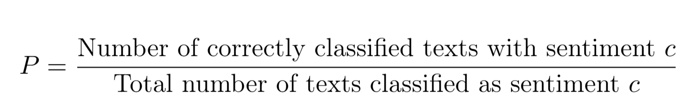
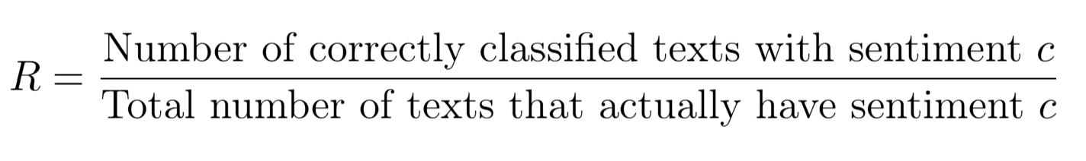
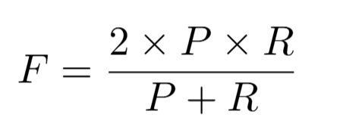
Tool Genauigkeit - Metriken
Precision
Recall
F1-Score

Slide 6
ChatGPT (GPT 4o)
LLM: Große Sprachmodelle, die auf umfangreichen Textmengen trainiert sind
Neuronale Netze
Einfache Nutzung über Weboberfläche
Kontext über Prompts mitgeben
One-Shot Prompt
ChatGPT als Sentiment Tool genutzt in:
Lany Laguna Maceda, Jennifer Laraya Llovido, Miles Biago Artiaga, and Mideth Balawiswis Abisado. 2024.
Classifying Sentiments on Social Media Texts: A GPT-4 Preliminary Study.
In Proceedings of the 2023 7th International Conference on Natural Language Processing and Information Retrieval (NLPIR '23). Association for Computing Machinery, New York, NY, USA, 19–24. https://doi-org.uaccess.univie.ac.at/10.1145/3639233.3639353

Slide 7
ChatGPT (GPT 4o)
Persona:
You are an NLP analyst tasked with understanding public sentiment on Microservice Architecture as an architectural style.
Instruction:
Analyze the sentiment in the later provided semicolon separated Hackernews/Reddit posts csv towards "Microservice Architecture" specifically.. Use a sentiment scale of -1 (negative), 0 (neutral), and 1 (positive). Only consider opinions directly related to Microservice Architecture, ignoring any unrelated sentiments.
Output: As first output I want the same csv file from the input but with the sentiment you found out in the last column. As second output I want the sentiment numbers under each other
Example:
Post: "I love monoliths, they are the best. Monoliths improve everything, I love them!I also think microservices introduce unnecessary complexity to software projects."
Sentiment: -1 (negative) – the author perceives microservices as adding unwanted complexity. The authors feelings about monoliths are irrelevant and should be ignored
Constraints:
Only analyze sentiments specifically regarding Microservice Architecture.
Exclude emotions or opinions that do not directly reference microservices.
Sentiment scale: -1 (negative), 0 (neutral), 1 (positive).

Slide 8
ChatGPT (GPT 4o)
-1 - Precision: 0.70, Recall: 0.17, F1-Score: 0.27
0 - Precision: 0.33, Recall: 0.56, F1-Score: 0.41
1 - Precision: 0.39, Recall: 0.57, F1-Score: 0.46
macro avg - Precision: 0.47, Recall: 0.43, F1-Score: 0.38
weighted avg - Precision: 0.51, Recall: 0.39, F1-Score: 0.36

Slide 9
Senti4SD
Beispiel: „Ich werde das debuggen, dieser Fix klingt gut!“
Lexikonbasierte Analyse: Map von Wörter - Sentiment
Bsp.: „debuggen“ → negativ, Bezug zu Problemen
Keywordbasierte Analyse: Erkennung von Ausdrücken
Bsp.: „Ich werde das debuggen“ neutral, Aufgabe beschrieben
Word Embeddings: Erfassung von Bedeutung im Kontext
Bsp.: „Ich werde das debuggen, dieser Fix klingt gut!“ → positiv
Tool entwickelt in:
Fabio Calefato, Filippo Lanubile, Federico Maiorano, and Nicole Novielli.
Sentiment polarity detection for software development. Empirical SoftwareEngineering, 23(3):1352–1382, 2018.

Slide 10
Senti4SD
-1 - Precision: 0.56, Recall: 0.43, F1-Score: 0.49
0 - Precision: 0.36, Recall: 0.64, F1-Score: 0.46
1 - Precision: 0.48, Recall: 0.33, F1-Score: 0.39
macro avg - Precision: 0.47, Recall: 0.47, F1-Score: 0.45
weighted avg - Precision: 0.48, Recall: 0.45, F1-Score: 0.45

Slide 11
EASTER
Bsp: „Das Migrationsskript war stark fehlerbehaftet, aber nach dem Patch läuft alles wieder stabil.“
RoBERTa
Bewertung: Neutral bis leicht positiv
Erklärung: Erkennt den Kontext und die Problemlösung durch den Patch
TextCNN
Bewertung: Leicht positiv
Erklärung: Gewichtet „läuft stabil“ als wichtigste Aussage
EASTER (Kombination RoBERTa + TextCNN)
Bewertung: Positiv
Erklärung: Kombination
Tool entwickelt in Kexin Sun et al
Incorporating Pre-trained Transformer Models into TextCNN for Sentiment Analysis on Software Engineering Texts. In Proceedings of the 13th Asia-Pacific Symposium on Internetware (Internetware '22). Association for Computing Machinery, New York, NY, USA, 127–136. https://doi-org.uaccess.univie.ac.at/10.1145/3545258.3545273

Slide 12
EASTER
-1 - Precision: 0.89, Recall: 0.60, F1-Score: 0.71
0 - Precision: 0.38, Recall: 1.00, F1-Score: 0.55
1 - Precision: 1.00, Recall: 0.10, F1-Score: 0.18
macro avg - Precision: 0.76, Recall: 0.57, F1-Score: 0.48
weighted avg - Precision: 0.79, Recall: 0.55, F1-Score: 0.51

Slide 13
Verbesserungen
Problem: Länge der Kommentare
Lösung: Kürzere Kommentare – z.B. alle die weniger als 40 Wörter haben
Problem: Emotionen beziehen sich nicht immer auf Microservices
Kommentare verarbeiten -> nur Sätze die das Wort „Microservice“ haben behalten

